Slide 1
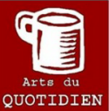

Date : à préciser (Périodes 4 à 6)
LES OBJETS DU JARDIN DÉTOURNÉS
ÉCRITS
Nous devions un objet utilisé dans le jardin. L’observer sous plusieurs angles, imaginer ce qu’il pourrait devenir, puis le transformer en personnage, en animal ou en créature. On doit reconnaître l’objet d’origine.
PRODUCTIONS :
J
’ai choisi …
En regardant sa forme, j’ai pensé à …
Je l’ai tourné dans le sens…
J’ai ajouté …pour le transformer.
Mon œuvre s’intitule : « … »
DOMAINES ARTISTIQUES
Domaine dominant:
Arts du quotidien
Autre domaine :
Arts visuels
MES IMPRESSIONS - MON RESSENTI… (pour l’ensemble du projet)
Au début, je pensais que mon objet était seulement …
En l’observant attentivement, j’ai découvert qu’il pouvait aussi ressembler à …
Le plus difficile a été de …
Je suis satisfait(e) de …
Si je recommençais, je modifierais …

Slide 2
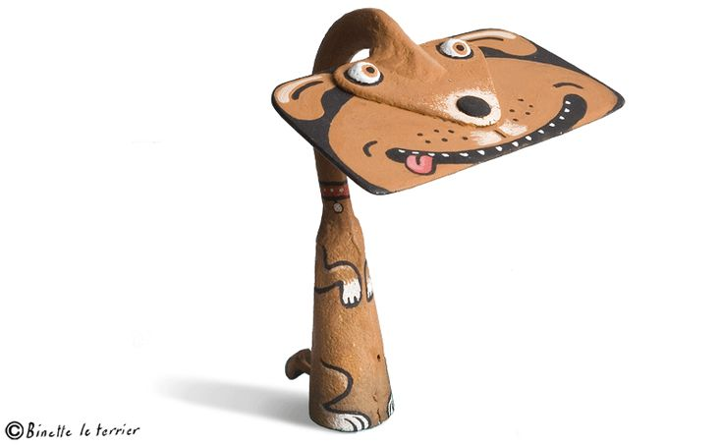
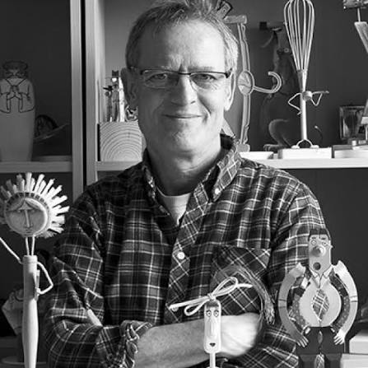
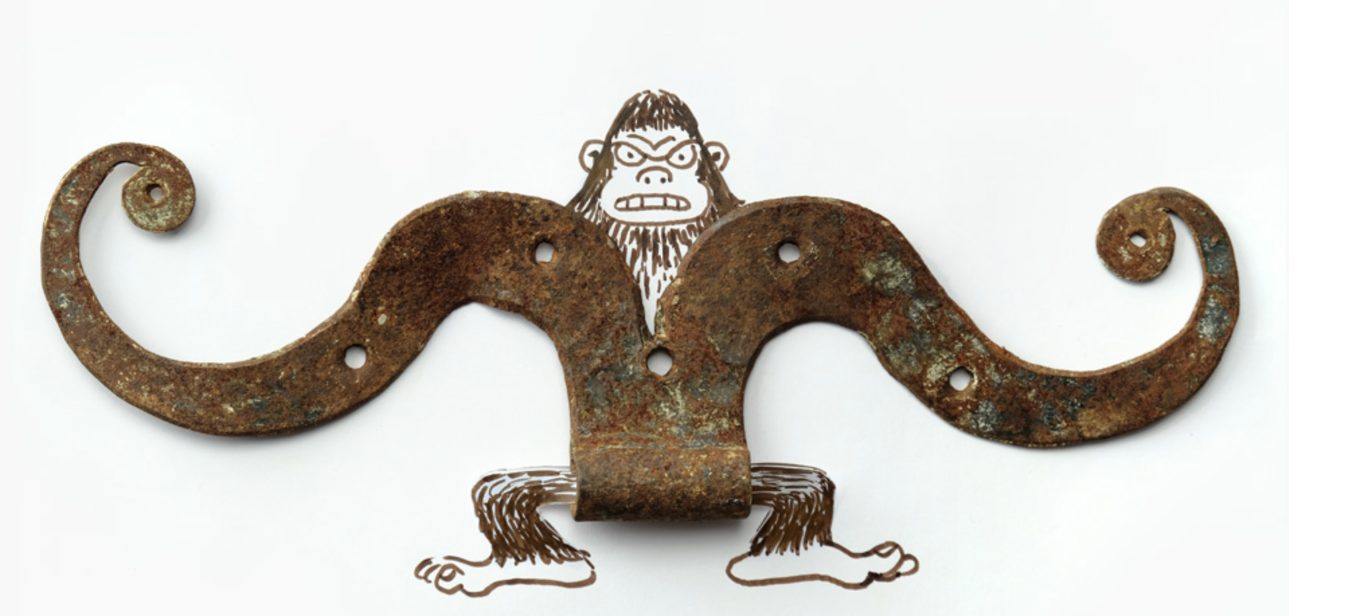
RENCONTRES Fréquenter
Date : à préciser (Périodes 4 à 6)
LES OBJETS DU JARDIN DÉTOURNÉS
OBJETS D’ART ET DE CULTURE
Binette le terrier : Une binette de jardin transformée en chien grâce à quelques éléments peints.
PROFESSIONNEL(S) DES ARTS ET DE LA CULTURE
Gilbert Legrand
C’est un artiste, illustrateur et sculpteur français. Il observe attentivement les objets ordinaires et imagine ce qu’ils pourraient représenter.
Avec quelques ajouts, de la peinture et parfois un assemblage, il transforme des outils et des ustensiles en personnages ou en animaux
STRUCTURE(S) CULTURELLE(S)
Exposition virtuelle
http://gilbert-legrand.com/ferraille.html
J’ai découvert Gilbert Legrand, un artiste qui transforme des objets ordinaires en personnages.
J’ai observé des reproductions issues du site de l’artiste, des livres consacrés au détournement d’objets et une exposition virtuelle.
J’ai découvert qu’un objet ordinaire peut devenir un personnage extraordinaire.
PRODUCTION PLURILINGUE
« Voici mon objet. Au départ, c’était un outil de jardin. Je l’ai transformé en… »

Slide 3
PRATIQUES Pratiquer
Date : à préciser (Périodes 4 à 6)
LES OBJETS DU JARDIN DÉTOURNÉS
TECHNIQUE DE RÉALISATION MISE EN ŒUVRE
Observer l’objet sous tous ses angles.
Le faire tourner : debout, couché, retourné ou incliné.
Repérer une forme évoquant une tête, un corps, des bras, des pattes, un bec ou des yeux.
Imaginer plusieurs transformations sans manipuler immédiatement le matériel.
Dessiner deux ou trois croquis de recherche.
Ajouter peu d’éléments, uniquement ceux qui permettent de comprendre la transformation.
Assembler solidement et proprement, avec l’aide d’un adulte si nécessaire.
Ajuster, photographier et donner un titre à la création
Détournement d’objet sculpture-objet assemblage
mise en scène photographique
création d’un personnage ou d’une créature
FORME D’EXPRESSION
PRODUCTION FINALE
Les photographies de l’objet avant sa transformation ; les croquis de recherche ; les différents essais d’orientation ; une photographie de la réalisation en cours ; la photographie de l’objet détourné terminé ; le cartel rédigé par l’élève.
J’ai mimé des moments de vie à partir de petits films en montrant la joie, la tristesse, l’inquiétude, la surprise de la personne mimée.
Je regarde d’abord l’objet sans le modifier.
Je le tourne lentement. Cette partie arrondie pourrait devenir une tête. Les poignées pourraient représenter deux jambes.
Je dessine mon idée avant d’ajouter des éléments.
J’ai choisi un petit râteau. Je l’ai tourné dans plusieurs sens et ses dents m’ont fait penser à des cheveux. J’ai dessiné deux idées avant de commencer. J’ai ajouté des yeux et une bouche, mais je n’ai pas entièrement recouvert le râteau, car je voulais qu’il reste reconnaissable. Mon personnage s’appelle « Monsieur Ébouriffé ».
MES IMPRESSIONS, MES ÉMOTIONS
lors de cette pratique
J’ai aimé chercher ce que mon objet pouvait devenir.
J’ai essayé plusieurs positions avant de choisir mon idée.

Slide 4
CONNAISSANCES S’approprier
Date : à préciser (Périodes 4 à 6)
LES OBJETS DU JARDIN DÉTOURNÉS
VOCABULAIRE
Objet : élément fabriqué pour remplir une fonction.
Fonction : usage habituel d’un objet. Détourner : donner à un objet une nouvelle signification ou un nouvel usage.
Assembler : réunir plusieurs éléments. Volume- Forme-Contour-Texture Orientation : manière de placer un objet dans l’espace.
Point de vue : endroit depuis lequel on regarde une production.
Cartel : texte indiquant le nom de l’artiste, le titre, la date, les matériaux et la technique.
REPÈRES CULTURELS :
Gilbert Legrand appartient au domaine des arts plastiques contemporains. Il transforme des objets du quotidien en personnages humoristiques. Son travail nous apprend à regarder autrement les objets ordinaires et à utiliser notre imagination à partir de leurs formes.
DOMAINES EN LIEN :
Maîtrise de la langue
Questionner le monde
Mathématiques
Éducation au développement durable
EMC
.
Je sais expliquer comment j’ai observé, tourné puis transformé un objet du jardin pour lui donner une nouvelle identité tout en permettant de reconnaître l’objet.
Je retiens qu’un objet détourné est un objet auquel on donne une nouvelle apparence ou une nouvelle signification
Je suis attentif à ne pas retenir ma première idée trop rapidement.
Je prends le temps de tourner l’objet, de comparer plusieurs possibilités et de réaliser différents croquis avant de choisir la transformation de mon objet.
MON ESPACE PERSONNEL (ce que j’ai appris)
J’ai appris qu’un objet peut être regardé autrement que par sa fonction habituelle. Pour trouver une idée, je peux le tourner, observer ses formes et chercher des ressemblances. Je sais maintenant réaliser plusieurs croquis avant de choisir. J’ai compris qu’il n’est pas nécessaire d’ajouter beaucoup d’éléments : quelques détails bien choisis peuvent suffire à transformer un objet.

